Slide 1

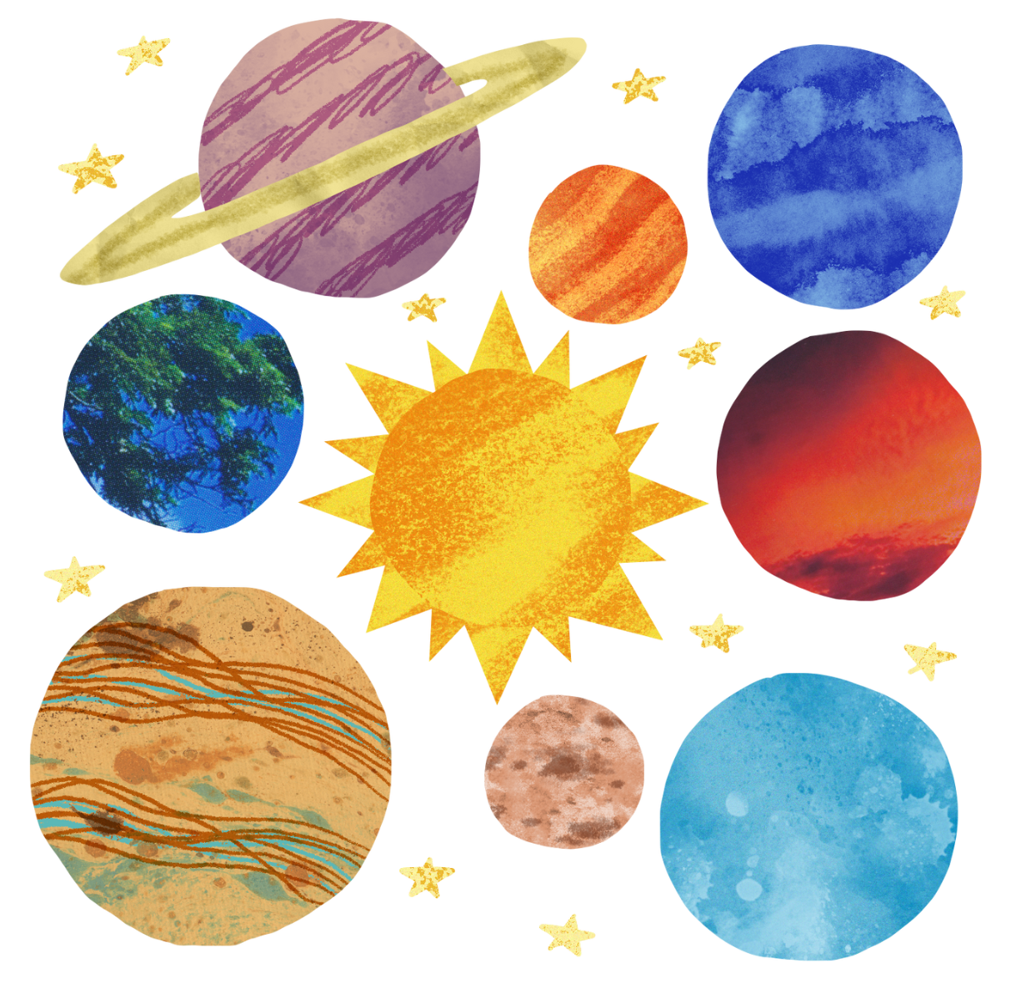
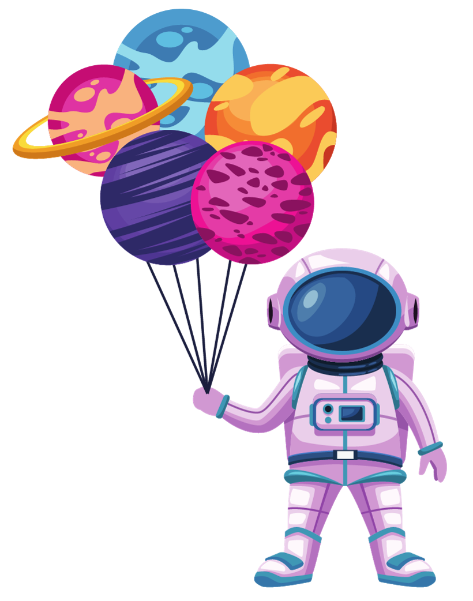

ỦY BAN NHÂN DÂN QUẬN LONG BIÊN
TRƯỜNG TIỂU HỌC LÊ QUÝ ĐÔN
CHÀO MỪNG CÁC THẦY, CÔ GIÁO
ĐẾN DỰ TIẾT CHUYÊN ĐỀ
Môn: Toán
LỚP 4A3
Giáo viên: Hà Thị Ngọc Lan

Slide 2



Slide 3
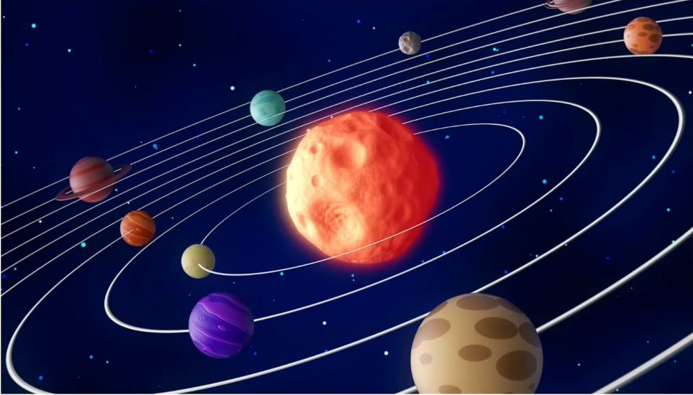
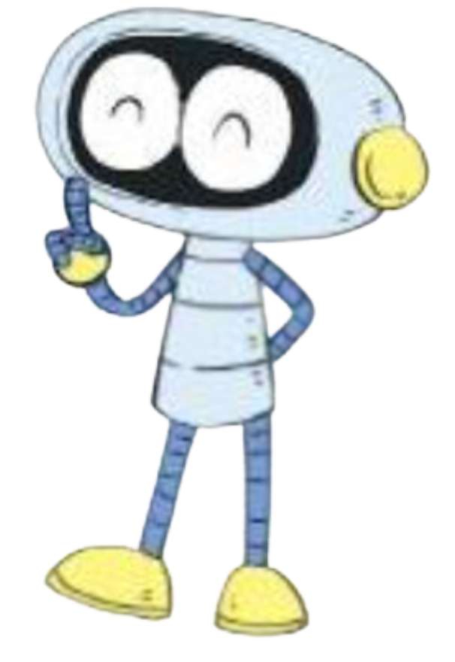


Slide 4
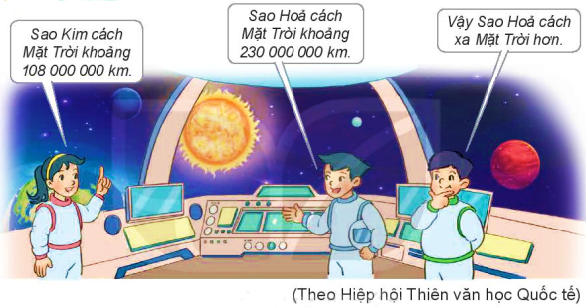

Slide 5



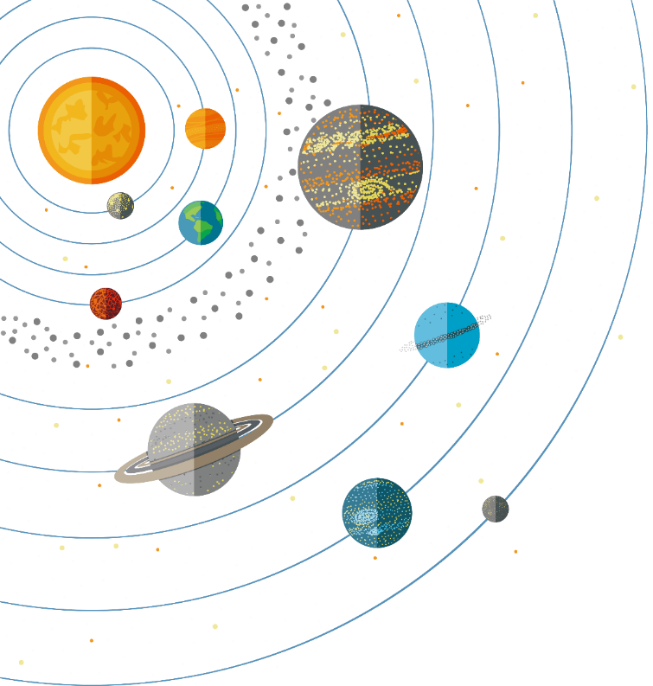
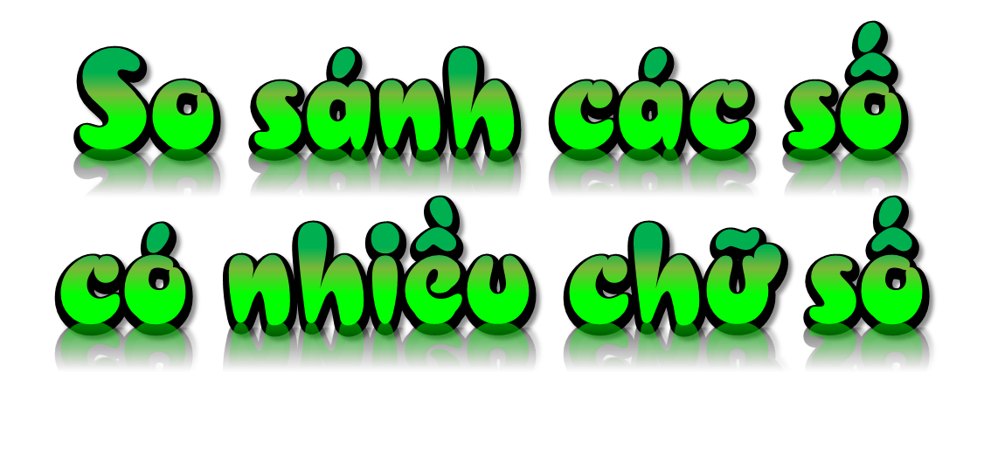

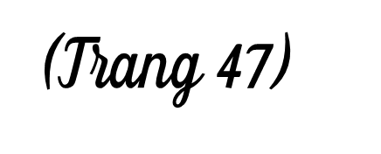

Toán

Slide 6

- Nhận biết được cách so sánh hai số và so sánh được hai số có nhiều chữ số.
- Xác định được số lớn nhất hoặc số bé nhất trong một nhóm các số.

Slide 7


Slide 8
Khoảng cách từ Sao Kim tới Mặt Trời là bao nhiêu?

Slide 9
Khoảng cách từ Sao Hỏa tới Mặt Trời là bao nhiêu?

Slide 10
Việt sử dụng phép so sánh
Tại sao bạn Việt lại biết Sao Hỏa cách xa Mặt Trời hơn?

Slide 11
Việt thực hiện phép so sánh:
<
1
2
08 000 000
30 000 000
THẢO LUẬN NHÓM 2
Em hãy nhắc lại cách so sánh các số trong phạm vi 100 000.

Slide 12

Quy tắc so sánh hai số có nhiều chữ số:
+ Số nào có nhiều chữ số hơn thì lớn hơn.
+ Nếu hai số có cùng số chữ số thì so sánh từng cặp chữ số ở cùng một hàng, kể từ trái sang phải.

Slide 13
Ví dụ:
Cho khoảng cách từ Trái Đất đến Mặt Trời là 149 600 000 km, khoảng cách từ sao Mộc đến Mặt Trời là 741 510 000 km. Em hãy so sánh và cho biết hành tinh nào cách xa Mặt Trời hơn.
Sao Mộc cách xa Mặt Trời hơn.

Slide 14
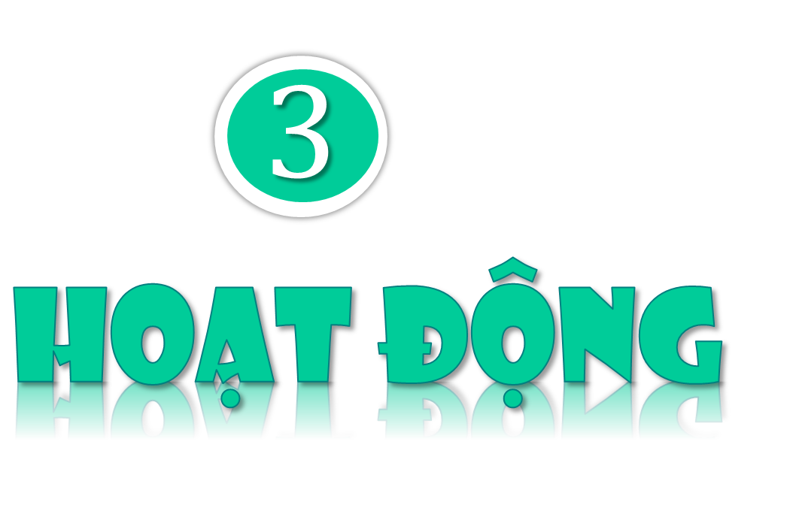

Slide 15
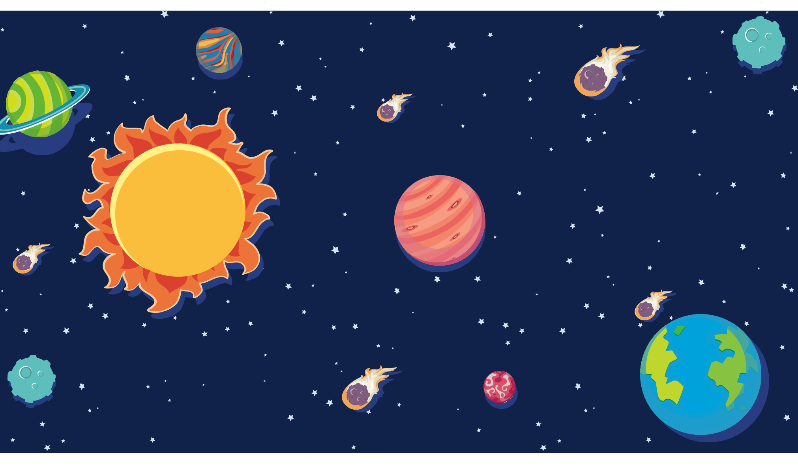


Hãy vượt qua các chặng để đưa con tàu vũ trụ quay lại Trái Đất nhé!

Slide 16
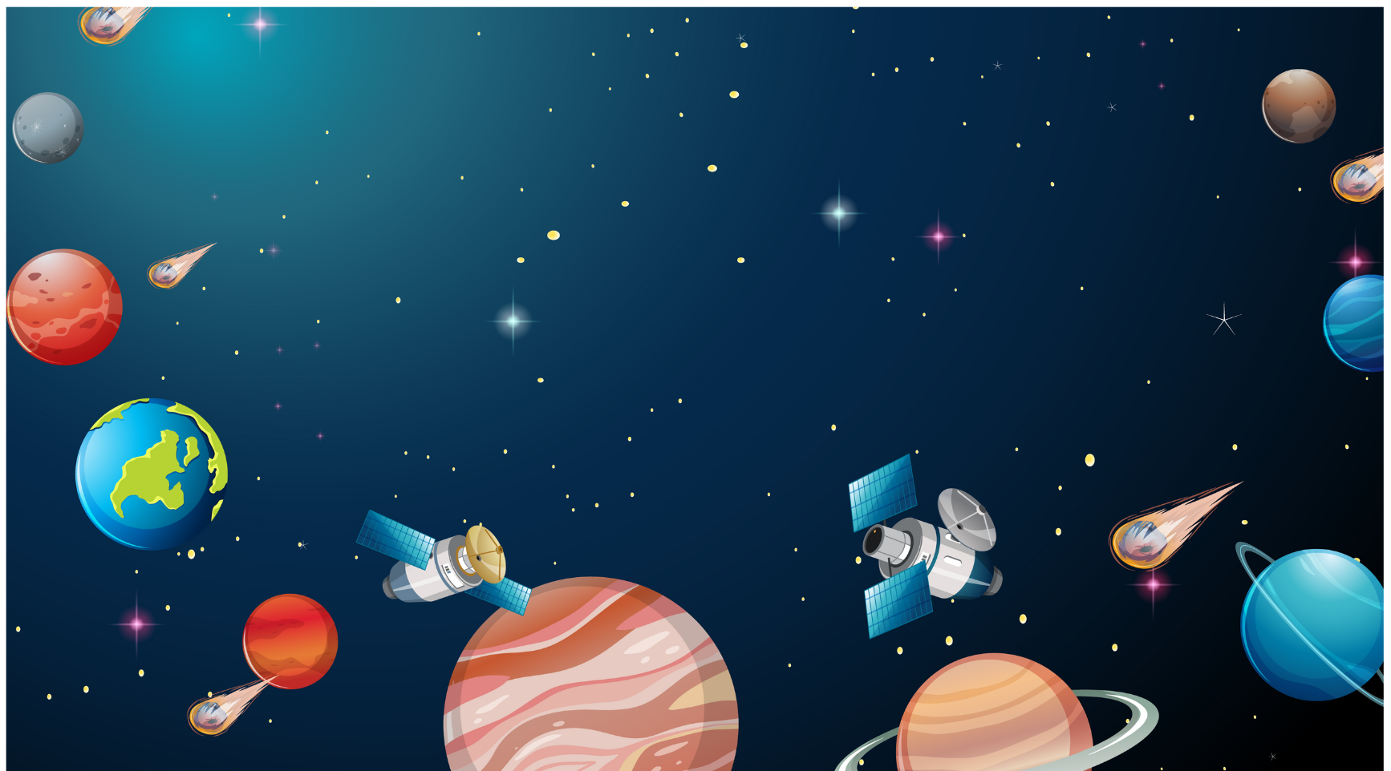
CHẶNG 1

Slide 17
1
>; <; = ?
278 992 000
>
278 999
?
37 338 449
<
37 839 449
?
3 004 000
3 400 000
<
?
200 000 000
>
99 999 999
?
3 405 000
=
3 000 000 + 400 000 + 5000
?
650 700
6 000 000 + 500 000 + 7000
<
?
6 507 000

Slide 18
CHẶNG 2

Slide 19
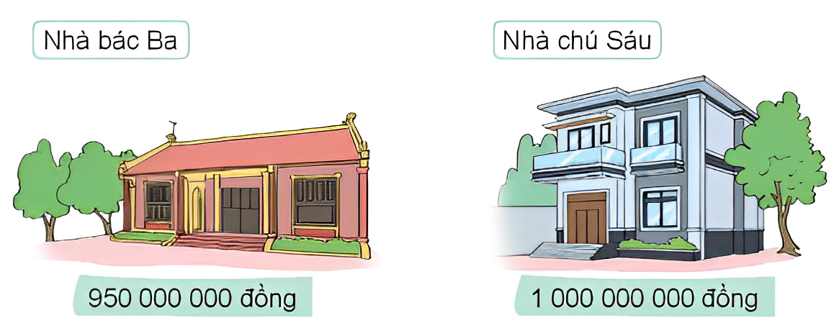
2
So sánh giá tiền hai căn nhà của bác Ba và chú Sáu.
950 000 000
<
1 000 000 000

Slide 20
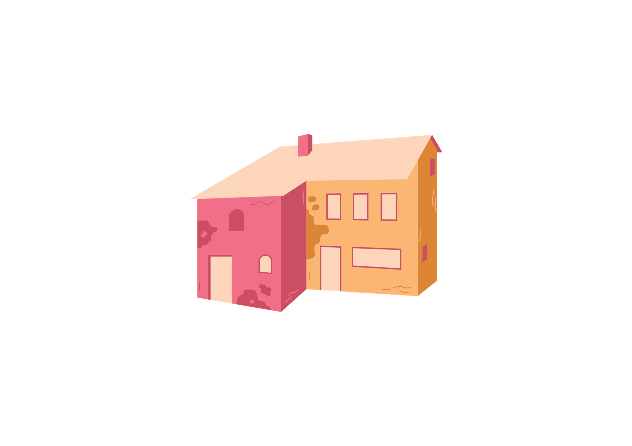

2
Trong 4 ngôi nhà này, ngôi nhà nào có giá trị bé nhất, ngôi nhà nào có giá trị lớn nhất?
Muốn tìm được số lớn nhất hoặc bé nhất trong các số, ta phải làm gì?
Nhà chú Cường
Nhà cô Hoa
945 000 000 đồng
995 000 000 đồng

Slide 21
CHẶNG 3

Slide 22
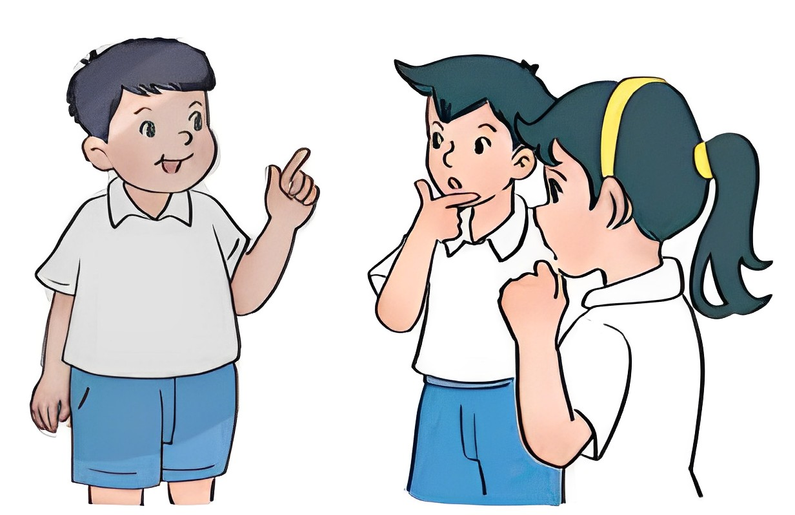
3
Việt nói rằng: “Hai số 37 003 847 và 23 938 399 có cùng số chữ số. Chữ số tận cùng của số 23 938 399 là 9. Chữ số tận cùng của số 37 003 847 là 7.
Mà 9 lớn hơn 7 nên 23 938 399 lớn hơn 37 003 847”.
Hỏi Việt đã nói sai ở đâu?
THẢO LUẬN NHÓM 4

Slide 23
3
Việt nói rằng: “Hai số 37 003 847 và 23 938 399 có cùng số chữ số. Chữ số tận cùng của số 23 938 399 là 9. Chữ số tận cùng của số 37 003 847 là 7. Mà 9 lớn hơn 7 nên 23 938 399 lớn hơn 37 003 847”.
Hỏi Việt đã nói sai ở đâu?
Việt sai ở chỗ đã so sánh số từ phải sang trái.
Để đúng với quy tắc so sánh số có nhiều chữ số, ta phải so sánh từ trái sang phải, tức là so sánh chữ số hàng chục triệu của hai số trước.

Slide 24



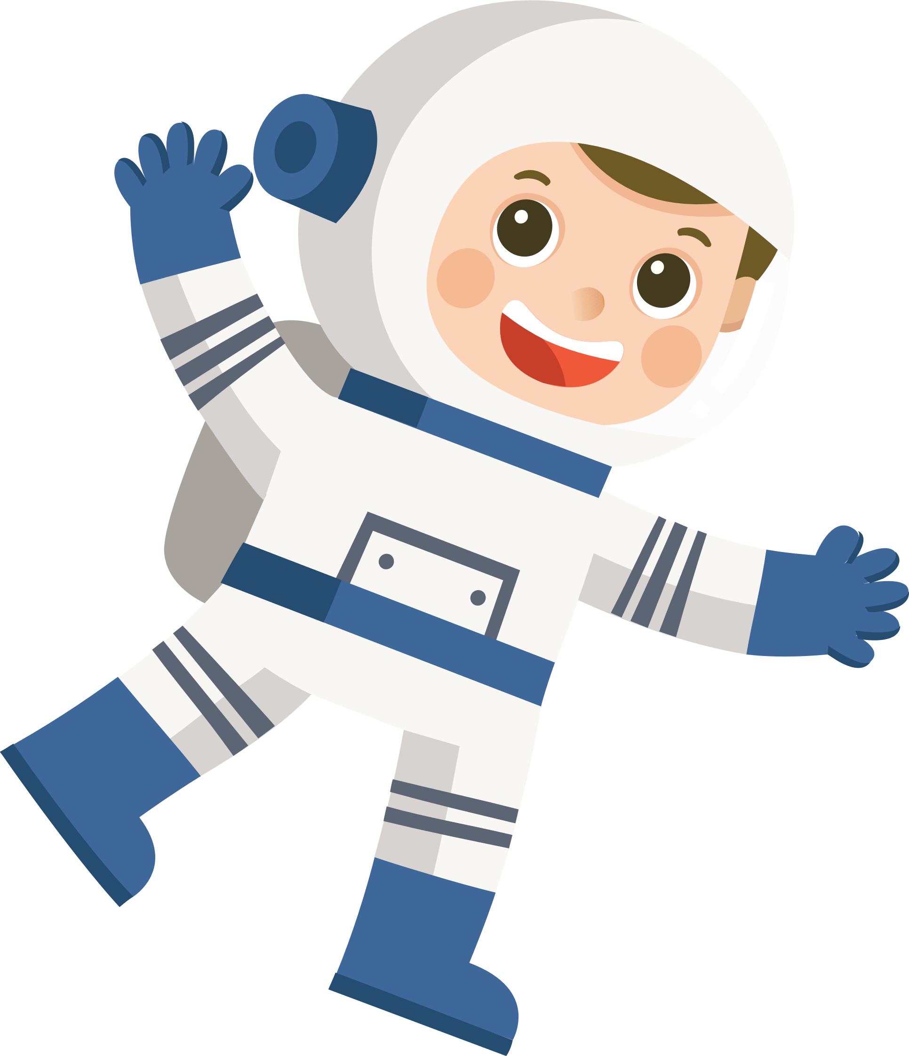


Slide 25

VẬN DỤNG

Slide 26

Hỏi nhanh đáp đúng
Đố bạn số 356 872, 283 576, 638 752 số nào lớn nhất?
Đố bạn số 394 765; 563 947; 349 675 số nào bé nhất?
638 752
Trong hai số: 246 863 và 264 864. Đố bạn số nào lớn hơn 246 864?
349 675
264 864

Slide 27
- Nhận biết được cách so sánh hai số và so sánh được hai số có nhiều chữ số.
- Xác định được số lớn nhất hoặc số bé nhất trong một nhóm các số.

Slide 28
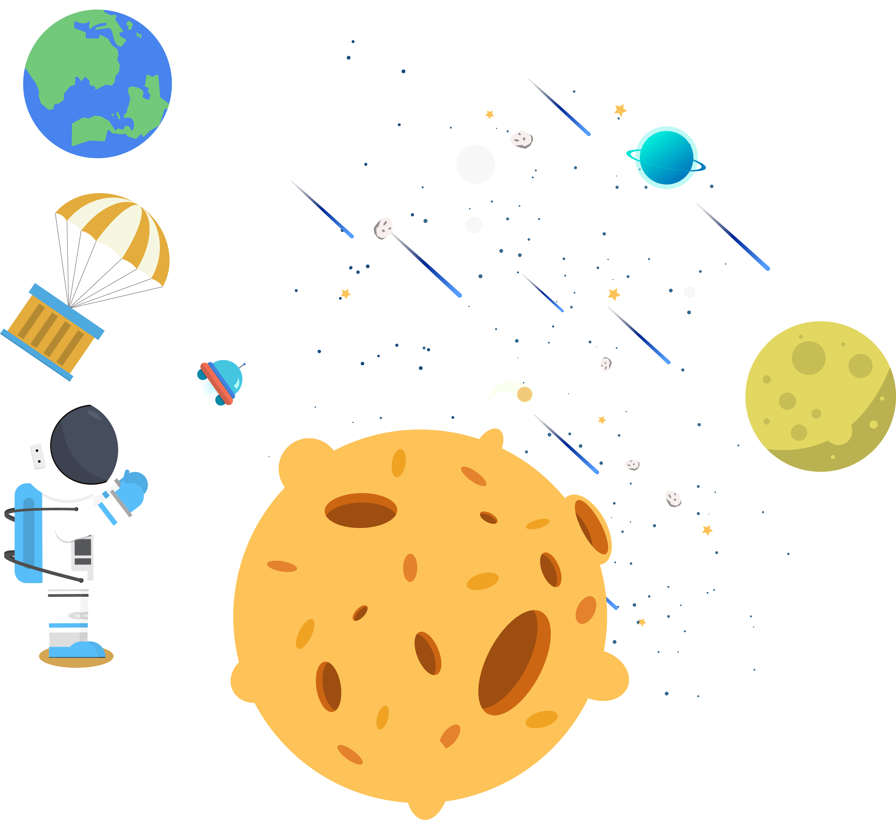

- Ôn tập kiến thức đã học.
- Hoàn thành bài tập trong SBT.
- Đọc và chuẩn bị trước bài Luyện tập.

Slide 29

